Slide 1
80-летие ПРОРЫВА БЛОКАДЫ ЛЕНИНГРАДА
Разговоры о важном
5 «Б» класс
Классный руководитель Ангелова Т.Н.

Slide 2
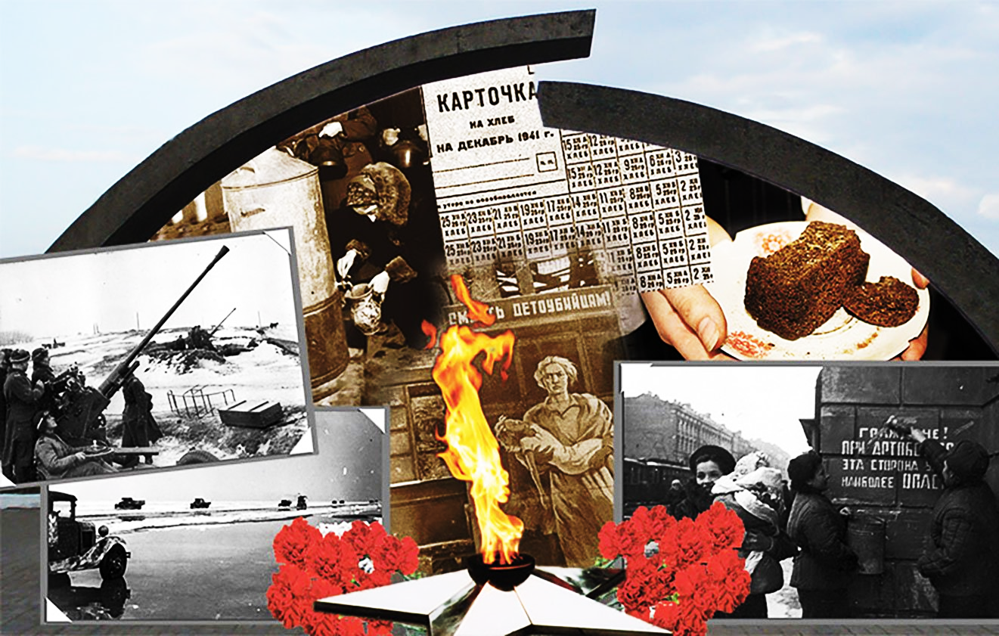
ПЕРВАЯ ИСКРА ПОБЕДЫ
18 ЯНВАРЯ 1943 года Красная армия прорвала блокаду Ленинграда.
Начало перелома в ходе Великой Отечественной войны.

Slide 3
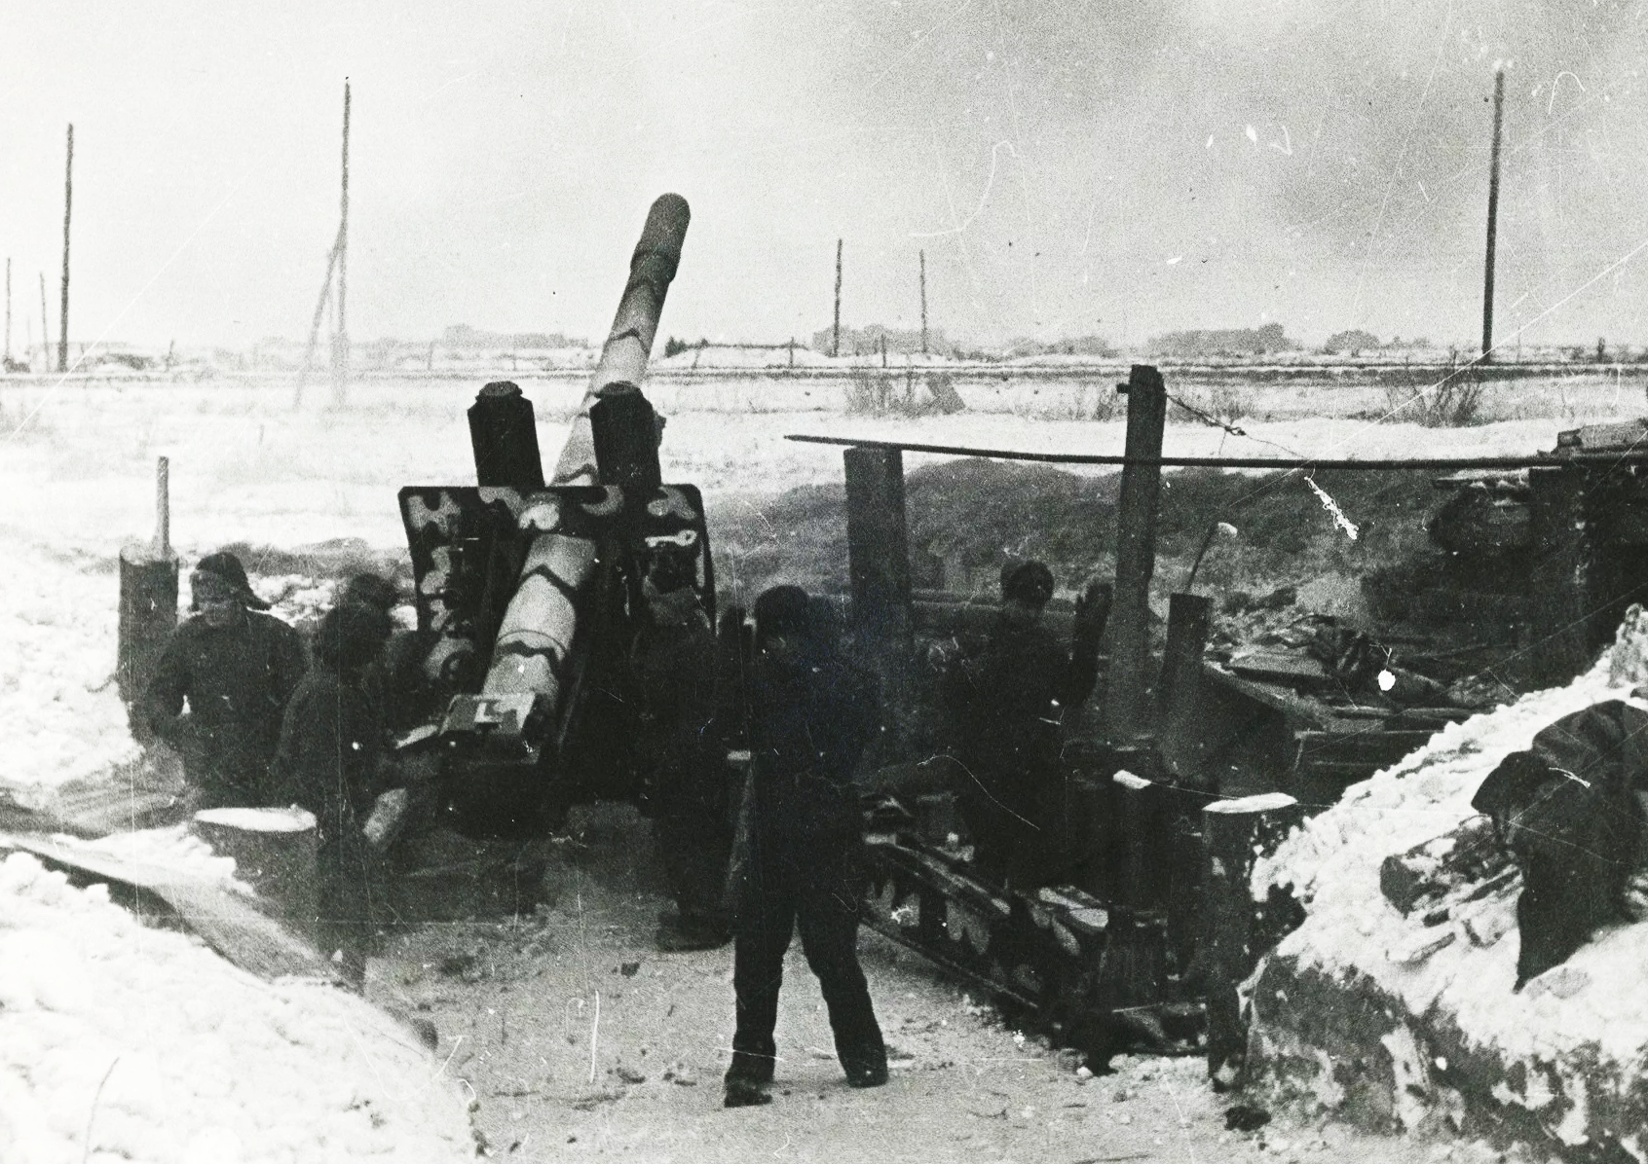
18 ЯНВАРЯ 1943 г.
Россия никогда не забудет этой даты: 18 января 1943 года.
В этот день была прорвана блокада и спасен от гибели Ленинград.
Да, после этой победы город на Неве еще год оставался осажденным, но смертельная хватка на горле Ленинграда ослабла.
В те переломные дни завершалась и Сталинградская битва.
Именно зимой 1943-го стало ясно: война закончится нашей ПОБЕДОЙ.

Slide 4
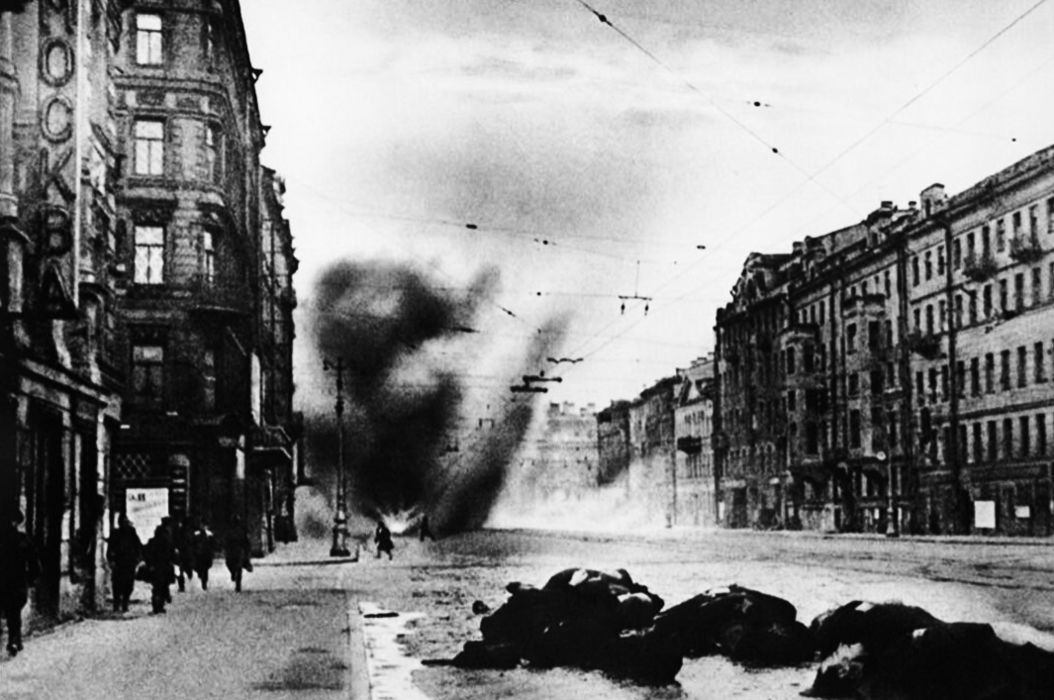
В смертельном кольце
Блокадное кольцо сомкнулось вокруг Ленинграда 8 сентября 1941 года, в самые черные и безнадежные дни войны.
Красная армия отступала.
Вместе с жителями пригородных районов в тисках окружения оказались почти 3 млн мирных жителей.
Немцам не удалось захватить колыбель революции. И следуя своей бесчеловечной логике, они приняли решение уничтожить город голодом и бомбежками. Шансов на жизнь они ленинградцам не оставляли.

Slide 5
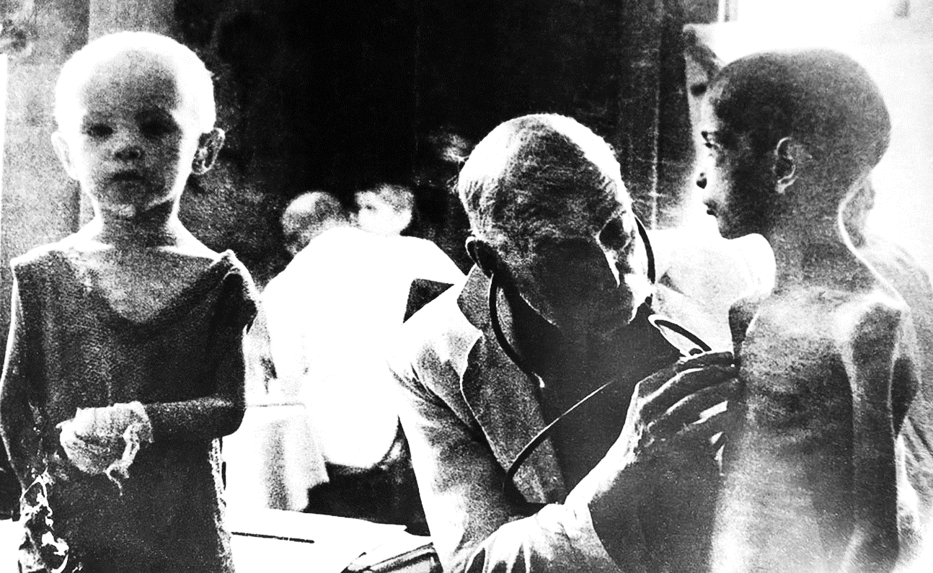
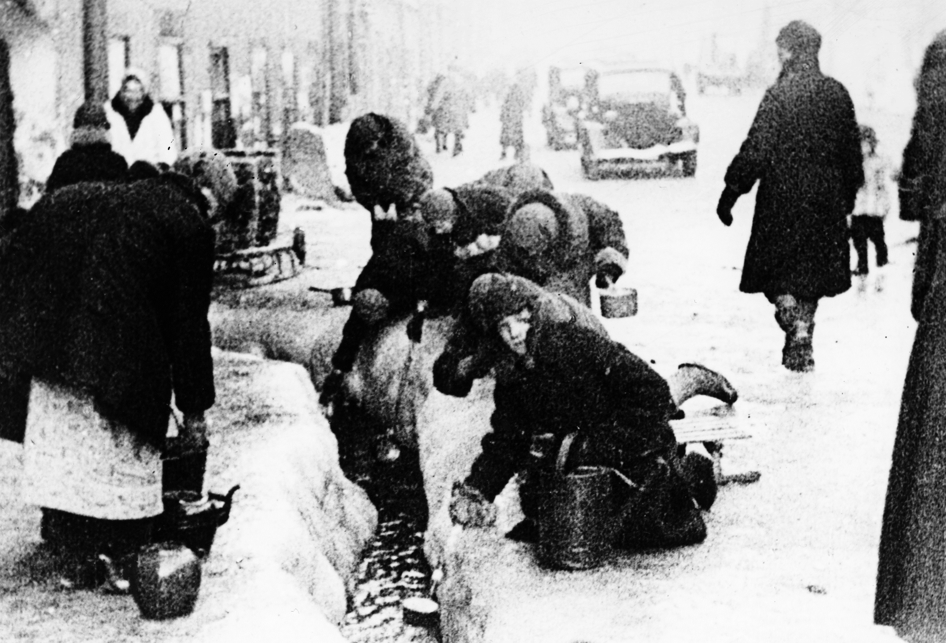
872 дня блокадного ада
Самым трудным временем было начало первой блокадной зимы.
20 ноября ленинградцы стали получать 250 г хлеба по рабочей карточке и 125 г — по служащей и детской. Рабочие карточки полагались лишь третьей части жителей.
Город голодал. Повысить норму удалось только 25 декабря. Рабочим прибавили по 100 г хлеба, служащим, иждивенцам и детям — по 75.
Жизнь подчас зависела от лишних 5 г... Муку приходилось заменять гидроцеллюлозой — то есть, по существу, обработанной древесиной.

Slide 6
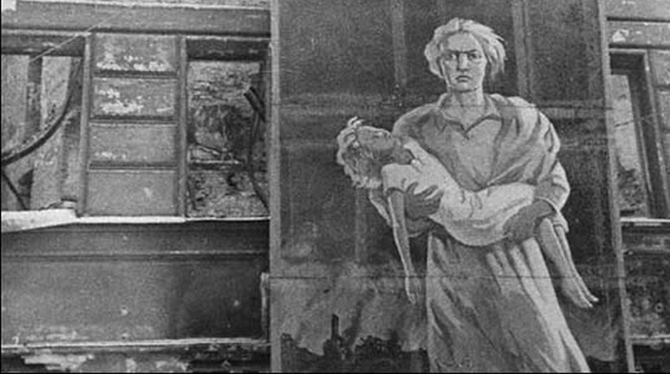
ЭТО ЗАБЫВАТЬ НЕЛЬЗЯ!
Блокада Ленинграда, по разным оценкам, унесла жизни
от 600 тысяч до 1,5 миллиона жителей города.
От фашистских бомбежек погибли лишь 3% людей,
остальные 97% - от голода:
ежедневно от истощения умирали около 4 тысяч человек.

Slide 7
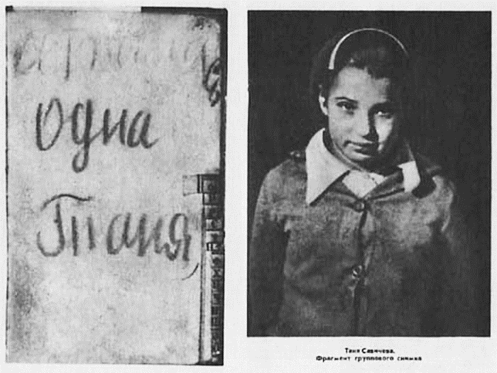
Нельзя забыть,
нельзя простить…
Странички из дневника Тани Савичевой.
В них не было ни страха, ни жалоб, ни отчаяния. Только скупая и лаконичная констатация жутких фактов:
«28 декабря 1941 года. Женя умерла в 12.00 утра 1941 года».
«Бабушка умерла 25 января в 3 часа 1942 г.».
«Лека умер 17 марта в 5 часов утра. 1942 г.».
«Дядя Вася умер 13 апреля в 2 часа ночи. 1942 год».
«Дядя Леша, 10 мая в 4 часа дня. 1942 год».
«Мама – 13 мая в 7 часов 30 минут утра. 1942 г.».
«Савичевы умерли». «Умерли все». «Осталась одна Таня».
Сердце Тани Савичевой остановилось 1 июля 1944 года
Таня Савичева – советская школьница, автор дневника в записной книжке, который она вела с начала блокады Ленинграда.
Дневник Савичевой предъявили на Нюрнбергском процессе, как документ, обвиняющий фашизм.

Slide 8
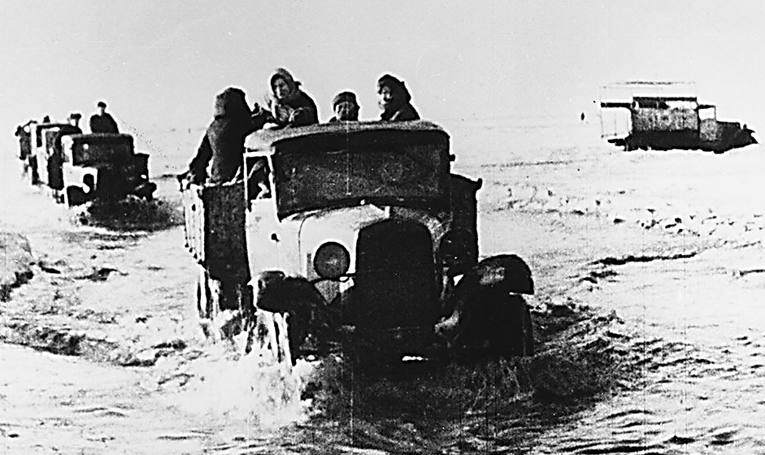
Зима выдалась исключительно холодной — морозы доходили до −32 градусов. Электричества не было, водопровод замерз, канализация не работала. Последней ниточкой, связывавшей город со страной, стала ладожская ледовая Дорога жизни.
На Нюрнбергском процессе было установлено, что жертвами блокады стали 649 тыс. мирных жителей, современные историки считают, что в действительности эта цифра составила не менее 800 тыс. Большинство из них унес голод.
ЛЕДОВАЯ ДОРОГА ЖИЗНИ
Каждая 4-я машина не вернулась из рейса.

Slide 9
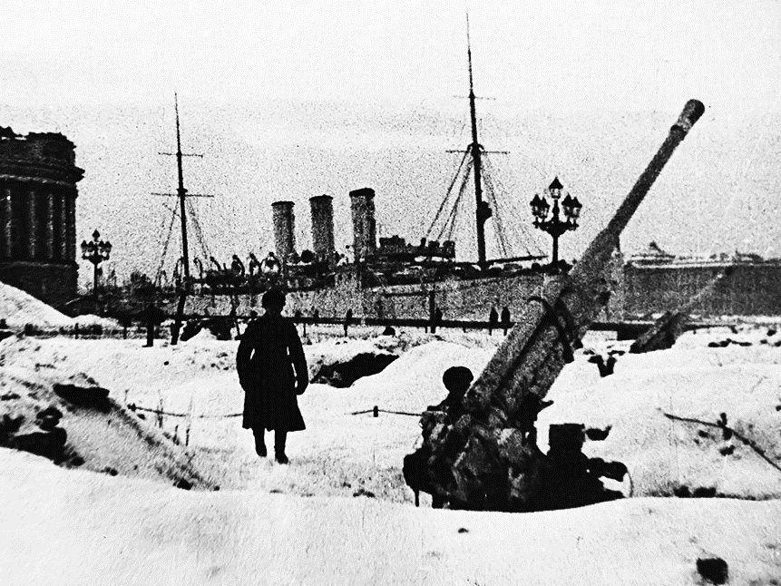
Город защищали два фронта — Ленинградский, которым командовал генерал-полковник Леонид Говоров, и Волховский генерала армии Кирилла Мерецкова.
Самое короткое расстояние между позициями Ленинградского и Волховского фронта — это Шлиссельбургско-Синявинский выступ в районе поселка Мга. От 12 до 18 км.
Немцы обороняли эту пядь земли изобретательно и яростно. Туда и было решено нанести удар. В разработке операции принимали участие и представители Ставки — Климент Ворошилов и Георгий Жуков.
Прорывную операцию назвали «Искра», памятуя крылатое: «Из искры возгорится пламя...»
«Из искры возгорится пламя...»
Операция «Искра» –
с 12 по 30 января 1943 года.

Slide 10
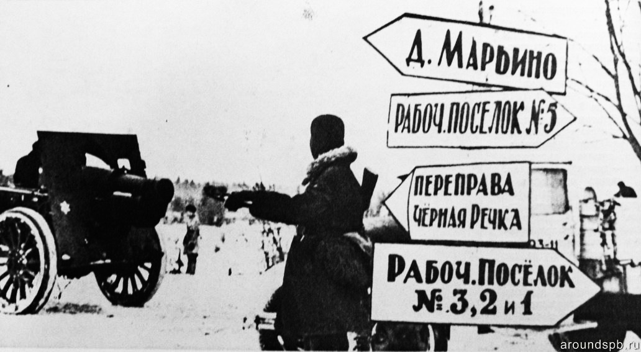
Наступательная операция началась 12 января
Ударной силой Ленинградского фронта в тех боях была 67-я армия генерала Михаила Духанова, до этого долгие месяцы защищавшая от нападений Дорогу жизни.

Slide 11
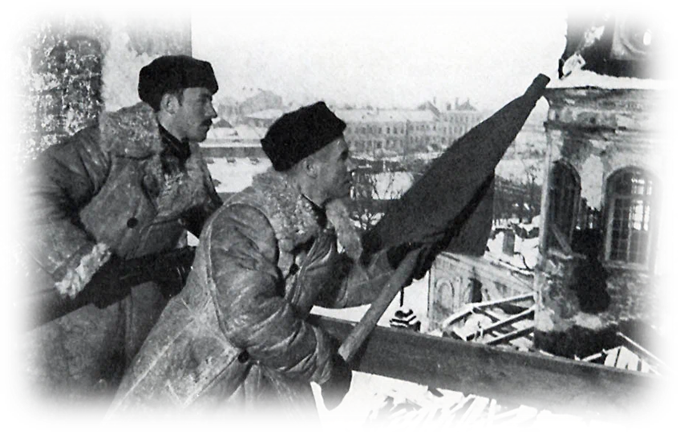
Крепкий Орешек
Там, где Нева впадает в Ладогу, расположена важная твердыня — город Шлиссельбург, остававшийся в руках гитлеровцев с сентября 1941 года. Но шлиссельбургская крепость — знаменитый Орешек — всё это время не сдавалась врагу. Там, на острове, держали оборону бойцы НКВД, пограничники, моряки-артиллеристы.
Наконец 15 января 1943 года части Красной армии прорвались к Шлиссельбургу. Начались уличные бои. Через три дня город был полностью очищен от врага.
Этот рывок оказался решающим в наступательной операции.

Slide 12
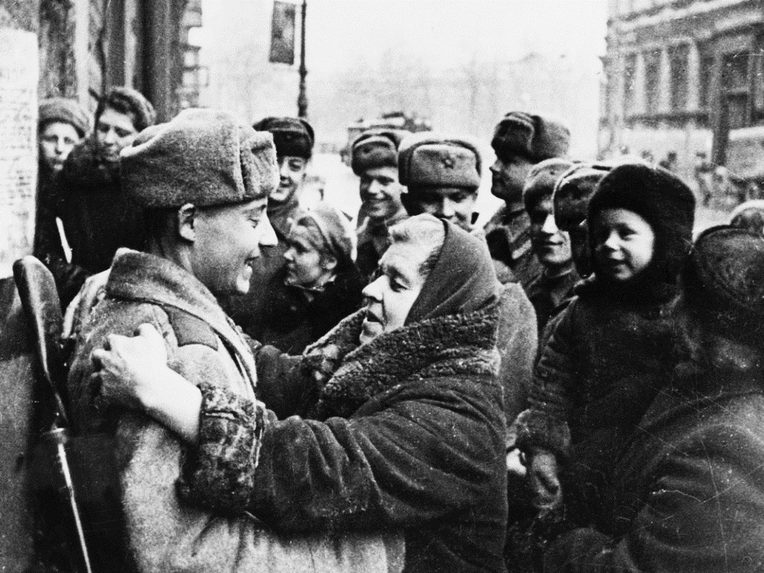
«Разорвано проклятое кольцо!»
К началу 1943 года, в середине второй блокадной зимы, в городе оставалось почти 800 тыс. человек — изможденных, больных, израненных.
Для них день 18 января стал настоящим праздником.
Около полуночи по ленинградскому радио в программе «Последний час» прошло сообщение о прорыве блокады. И сотни людей вышли на улицы, они ликовали, на несколько часов забыв о голоде.

Slide 13
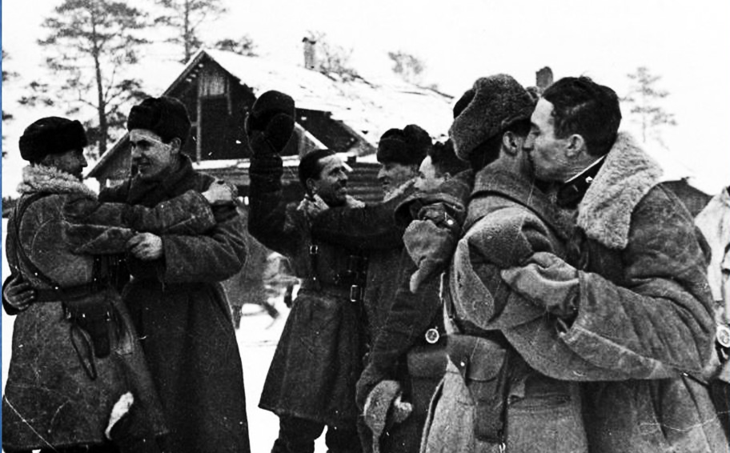
Встреча двух фронтов
Прорыв блокады Ленинграда, встреча двух фронтов Ленинградского и Волховского
18 января 1943 года

Slide 14
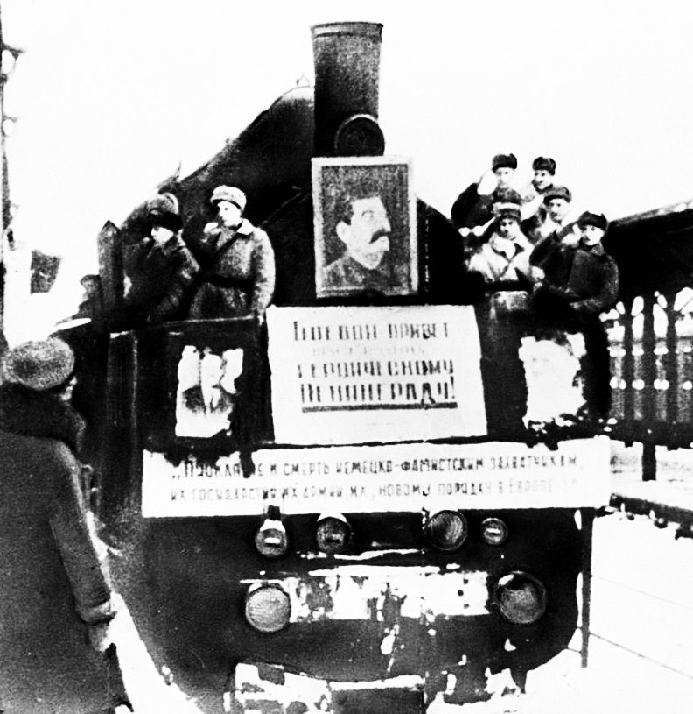
В город пошло продовольствие
Отвоевать удалось лишь узкую полоску болотистой земли.
С февраля по апрель части Волховского и Ленинградского фронтов пытались развить успех и продолжали атаковать мгинско-синявинскую группировку вермахта.
Но продвинуться дальше не удалось.
И всё-таки после «Искры» положение дел под Ленинградом изменилось. Восстановилась сухопутная связь осажденного города со страной. Восстановилось дыхание Ленинграда, укрепилась вера в Победу. К весне 1943 года сломить ее было уже невозможно.
А главное — в город пошло продовольствие, и тысячи людей смогли избежать голодной смерти.

Slide 15
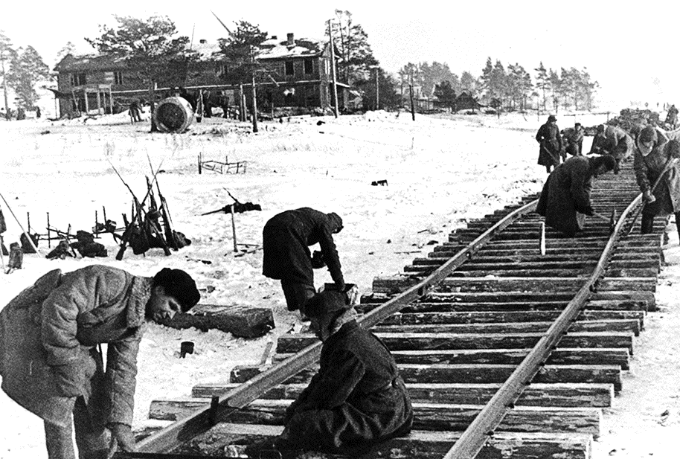
Дорога Победы
На следующий день после прорыва блокады, 19 января 1943 года, в освобожденном Шлиссельбурге началось строительство новой железнодорожной трассы, которую назовут Дорогой Победы.
33 км из Шлиссельбурга до Полян. Из них 8 км — по прифронтовым районам.
Приказ был строг: дорогу нужно было построить за три недели. Это и в мирное время немыслимо, а зимой, в прифронтовых условиях от строителей требовались нечеловеческие усилия.
А они не просто успели, но на три дня перевыполнили план.
7 февраля в Ленинград пришел первый поезд с продовольствием.

Slide 16
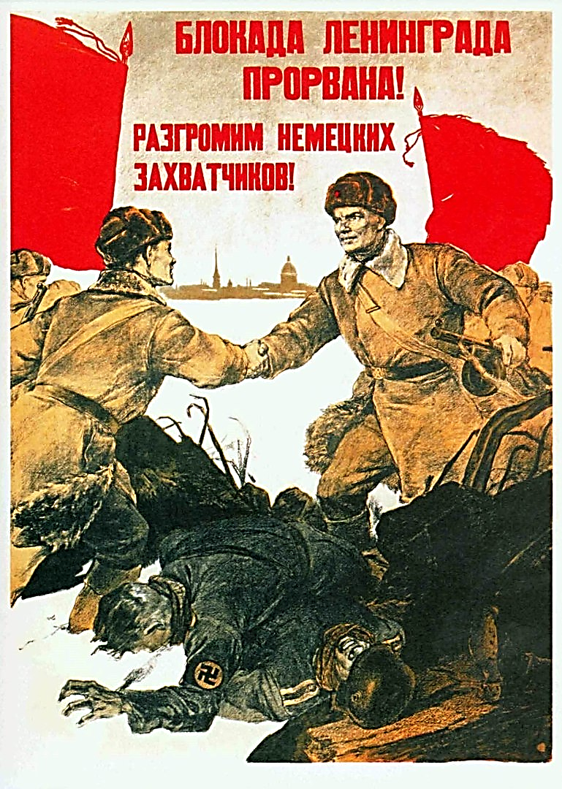
Искра Победы
Битва за Ленинград продолжалась. Почти год ушел на подготовку решительного удара по немецким позициям и полного снятия блокады.
Последний артиллерийский удар по Ленинграду немцы нанесли 22 января 1944 года.
В январе 1943 года маховик наступательных операций Красной армии еще не набрал полный ход. Но именно тогда, на шлиссельбургском льду, под хмурым зимним небом, впервые сверкнула искра Победы.

Slide 17
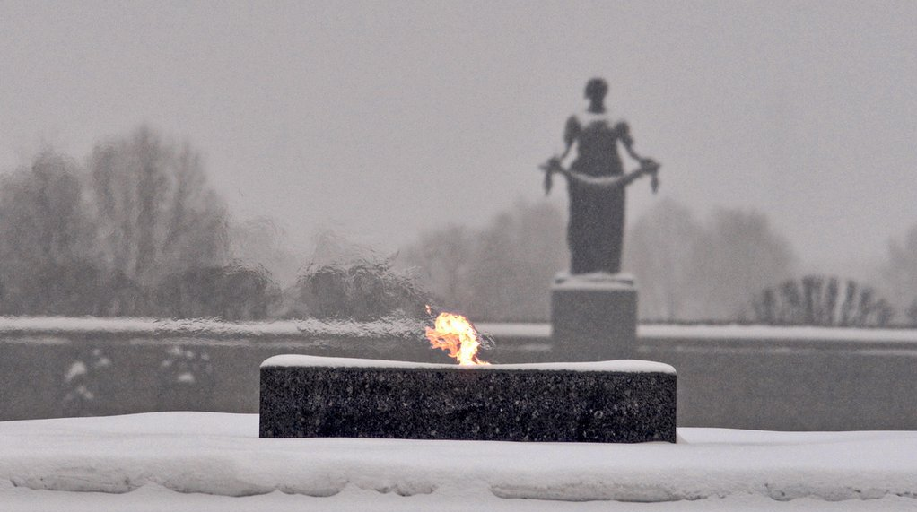
18 января - ДЕНЬ ПРОРЫВА
БЛОКАДЫ ЛЕНИНГРАДА
1943 – 2023 гг.

